Slide 1


Projektovanje softvera - konstrukcija
Software Systems Design
Poglavlje 02. Principi dizajna softverskih sistema
Prof.dr Branko Perišić
perisic@uns.ac.rs

Slide 2

Aspekti dizajna softverskih sistema - 1
  Linija razdvajanja ANALIZE i DIZAJNA softverskih sistema, u opštem slučaju, nije jasno definisana.
  Termin dizajn ponekad na prvi pogled ima dvosmisleno značenje. Ako ga posmatramo kao glagol (dizajnirati) tada ga tumačimo kao kreativni proces transformacije problema u rešenje. Ako ga posmatramo kao imenicu (dizajn) tada ga tumačimo kao formalni opis rešenja.
  Kada je softver u pitanju dizajn se iskazuje formalizmima implementacione hardversko/softverske platforme.

Slide 3
Aspekti dizajna softverskih sistema - 2
  Konceptualni (sistemski) dizajn – precizna specifikacija iz koje korisnik nedvosmisleno i jednoznačno dobija informaciju o tome šta će da radi softver.
  Tehnički dizajn – omogućava projektantima i programerima razumevanje stvarno potrebnog hardvera i softvera za rešavanje problema.
  Arhitektonski dizajn – bavi se izborom strategije rešavanja i modularizacijom sistema.
  Detaljni dizajn – bavi se formulacijom detaljnih algoritama i strukture podataka neophodne za implementaciju modula .

Slide 4
Arhitektonski dizajn - 1
Strategija – Distribuirana/Centralizovana arhitektura
  Klijent/Serve arhitektura – omogućava modeliranje svojstava proizvoljne distribuirane arhitekture. (klient,server)
  Troslojna arhitektura – (klient, aplikacioni sloj, server) (BCE-Boundary-Control-Entity)
  Agentska arhitektura – mobilni agenti (JBeans)

Slide 5
Arhitektonski dizajn - 2
Dekompozicija i modularnost
Karakteristika složenih sistema je postojanje unutrašnje strukture do koje se dolazi dekompozicijom.
Karakteristika rešenja je postojanje jasno definisanih celina (modula) koji kooperiraju u cilju implementacije funkcija sistema.

Slide 6
Arhitektonski dizajn - 3
1. Dekompozicija bazirana na modulima:
  U sklopu ovog pristupa konstrukcija se bazira na alokaciju funkcija komponentama počevši od najvišeg nivoa apstrakcije pa do elemantarne (atomičke) funkcionalnosti.
2. Dekompozicija bazirana na podacima:
  U sklopu ovog pristupa dizajn se rukovodi spoljašnjom strukturom podataka. Najviši nivo apstrakcije obuhvata generalnu strukturu podataka dok najniži nivoi opisuju elemente podataka.

Slide 7
Arhitektonski dizajn - 4
3. Dekompozicija bazirana na događajima
  U sklopu ovog pristupa akcenat se stavlja na događaje i rukovanje događajima odnosno način na koji događaju menjaju stanje sistema.
4. Dekompozicija bazirana na odnosu ULAZ/IZLAZ:
  U sklopu ovog pristupa akcenat se stavlja na ulaze i izlaze sistema (sistem se posmatra kao crna kutija).
5. Dekompozicija bazirana na objektima
  U sklopu ovog pristupa akcenat se stavlja na objekte sa kojima sistem radi, njihove apstrakcije (klase) i veze među njima.

Slide 8
Arhitektonski dizajn - 5
Bez obzira na pristup bilo koja vrsta dekompozicije razdvaja dizajn na delove koji se obično nazivaju moduli ili komponente.
Za sistem kažemo da je modularan ako se svaka aktivnost u sistemu odvija uz podršku samo jedne komponente sa jasno definisanim ulazima i izlazima.
Za komponentu kažemo da je dobro definisana ako i samo ako su svi njeni ulazi esencijalni sa aspekta funkcionalnosti koju podržava a svi njeni izlazi posledica neke od njenih (privatnih) akcija.

Slide 9
Karakteristike kvalitetnog dizajna
NEZAVISNOST KOMPONENTI (Component Independency)
IDENTIFIKACIJA I RUKOVANJE IZUZECIMA (exception identification and handling)
OTPORNOST NA GREŠKE I RUKOVANJE GREŠKAMA (Error handling)
SMANJENJE SLOŽENOSTI (Reduction of complexity)

Slide 10
Nezavisnost komponenti - 1
1. Snaga veza među modulima (COUPLING)
1.1. Nepovezani (uncoupled). – nizak nivo zavisnosti
1.2. Veza preko podataka (data coupling) – parametri.
1.3. Veza preko strukture podataka (stamp coupling).
1.4. Veza preko kontrola (control coupling) – parametri obezbeđuju prenos kontrole.
1.5. Veza preko zajedničkih elemenata (common coupling) – globalne reference i/ili globalne vrednosti.
1.6. Veza preko sadržaja (content coupling) – jedna komponenta modifikuje drugu. – visok nivo zavisnosti
Karakteristika odjektnog dizajna
NIZAK STEPEN ZAVISNOSTI MODULA. (low coupling)

Slide 11
Nezavisnost komponenti - 2
2. Unutrašnja funkcionalna snaga modula (COHESION)
1.1. Funkcionalna (functional) – jedan modul jedna funkcija
1.2. Sekvencijalna kohezija (sequential) – jedan modul sadrži više funkcija koje se sekvencijalno koriste tako što se izlaz iz jedne prosleđuje na ulaz druge.
1.3. Komunikaciona (communication) – modul sadrži više funkcija koje su povezane preko zajedničkog repozitorijuma eksternog za modul.
1.4. Procedurna (procedural) – modul sadrži više funkcija koje se moraju izvršiti u utvrđenom redosledu.
1.5. Temporalna (temporal) – modul sadrži više funkcija čije je izvršenje vremenski povezano (t, t+dt,.....)
1.6. Logička (logical) – ima smisla da budu zajedno!
1.7. Koincidentna (coincidental) – slučajno su zajedno!

Slide 12
Rukovanje izuzecima – exceptions 1
Predstavlja jedan od ključnih elemenata kvalitetnog dizajna jer stvara osnov za preventivno i korektivno delovanje u slučaju pojave ‘’iznenadnih događaja’’.
Formiranje potpunog skupa izuzetaka predstavlja osnov za kvalitetno testiranje softverskog sistema. Jedan od načina da se to postigne je IDENTIFIKACIJA POZNATIH IZUZETAKA – situacija koje su u suprotnosti sa onim što softver treba da radi i obogaćivanje dizajna postupcima (metodama) za rukovanje izuzecima.
Tipični primeri izuzetaka ove vrste su: oštećenje podataka (corrupted data), nemogućnost pružanja servisa, pružanje pogrešnog servisa, isporuka pogrešnih pojava strukture podataka i sl.

Slide 13
Rukovanje izuzecima - exceptions 2
Svaki od identifikovanih izuzetaka može da se opsluži na jedan od tri načina:
Ponovni pokušaj (Retrying) – prvobitno stanje se restaurira i ponovi servis uz korišćenje druge strategije.
Korekcija (Correction) - prvobitno stanje se restaurira, izvrši se korekcija nekog od elemenata servisa i ponovi servis uz korišćenje iste strategije.
Izveštavanje o neuspehu (Reporting failure) - prvobitno stanje se restaurira, izvesti se komponenta za rukovanje greškama i servisa se blokira.
Osnovni problem: IDENTIFIKACIJA/ ’’ HVATANJE ’’ IZUZETAKA

Slide 14
Rukovanje greškama – errors - 1
U fazi dizajna neophodno je anticipirati greške i rukovati njima u cilju minimizacije vremena u kome softverski sistem nije funkcionalan odnosna maksimiziranja sigurnosti. Greška (fault) je uzrok – otkaz (failure) je obično njena posledica.
Važno je shvatiti da svaka greška ne mora nužno biti vezana za otkaz budući da se deo koda koji sadrži grešku možda neće nekada izvršiti.
Sa druge strane je moguće zamisliti situaciju u kojoj dolazi do otkaza nakon koga je nemoguće ponoviti okolnosti u kojima se on desio.

Slide 15
Rukovanje greškama – errors - 2
Prevencija grešaka (fault prevention) – dizajn uparen sa testiranjem i verifikacijom
Izbegavanje otkaza (failure avoidance) – nadzor i sprečavanje pojave otkaza
Detekcija grešaka (fault detection) – otkrivanje greške na osnovu manifestacije otkaza
Ispravka grešaka (fault correction) – uklanjanje grešaka, oporavak od posledica otkaza, testiranje, verifikacija i ponovno aktiviranje.
Otpornost na greške (fault tolerance) – uklanjanje grešaka je nekada skupo i rizično. Otpornost na greške podrazumeva dizajniranje softvera tako da izoluje štetu uzrokovanu otkazom, dinamički reorganizuje servise, obezbedi oporavak ili redundantni servis i nastavi podršku korisnicima.

Slide 16
Smanjenje složenosti
SMANJENJE SLOŽENOSTI – pojednostavljivanje strukture softverskog sistema i strukture podataka do nivoa potpune funkcionalnosti uz minimalnu složenost.
Predstavlja izuzetan izazov za fazu konstrukcije softvera u kojoj često dolazi do ‘’infiltriranja’’ i kumuliranja neracionalnosti i neefikasnosti.
(posledica ad-hok intervencija)

Slide 17
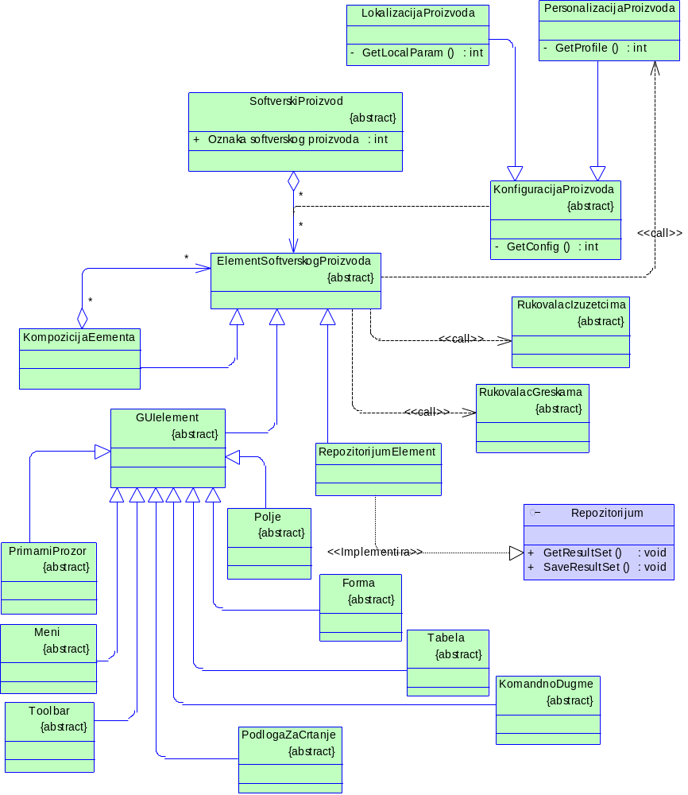
Objektni model softverskog sistema

Slide 18
Opšti ciljevi dizajna softverskih sistema - 1
1.
Svaki dizajner želi kreirati interaktivni sistem visokog kvaliteta kome se ‘’dive’’ njegove kolege, koga korisnici ‘’glorifikuju’’, koji se nezadrživo širi i biva često imitiran od strane drugih dizajnera.
2.
Zahvalnost korisnika nije posledica velikih obećanja ili dobre reklame već isključivo nastaje kao produkt iskustva u radu sa implementiranim rešenjem.

Slide 19
Opšti ciljevi dizajna softverskih sistema - 2
3.
Kada je interaktivni sistem kvalitetno dizajniran korisnički interfejs, kao posrednik između čoveka i programa, nestaje omogućavajući korisniku da se skoncentriše na posao koji radi.

Slide 20
Esencijalni zahtevi prema softverskom sistemu
1.
ISPRAVNO FUNKCIONISANJE Ako sistem ne funkcioniše ispravno ostali elementi nisu bitni!
2.
POUZDANOST, RASPOLOŽIVOST, BEZBEDNOST i INTEGRITET
Ako sistem ne poseduje gornje osobine ostali elementi nisu bitni!
3.
STANDARDIZACIJA, INTEGRACIJA, KONZISTENTNOST i PRENOSIVOST
Ako sistem ne poseduje gornje osobine ostali elementi nisu bitni!
4.
VREME ISPORUKE i TROŠKOVI
Ako sistem nije isporučen na vreme i u skladu sa procenjenim troškovima ostali elementi nisu bitni!

Slide 21
Principi izrade GUI aplikacija- 1
Izrada GUI aplikacija predstavlja multidisciplinarnu aktivnost i podrazumeva timski rad. Dobar GUI dizajn zahteva kombinaciju veština koje posedije: umetnik-grafički dizajner, sistem analitičar (analiza zahteva), sistem dizajner (dizajn proizvoda kao celine), programer, ekspert iz domena informacionih tehnologija (uređaji i sredstva), sociolog, psiholog i ekspert za domen primene (tehnolog procesa rada).

Slide 22
Osnovni postulati kvalitetnog GUI-dizajna - 1
1.
KORISNIČKA ORIJENTISANOST (user is in control). Bitno je napomenuti da koncept korisničke orijentisanosti ne podrazumeva da aplikacija u celosti radi posao za korisnika (''mama će sve da uradi samo ti sedi...''), već da ''podržava'' korisnika u obavljanju njegovog posla kroz interaktivni mehanizam:
korisnička akcija (izbor stavke menia, klik miša, pomeranje kursora i sl.)-
preuzimanje kontrole od strane aplikacije (otvaranje GUI prozora ili dijaloga, poziv servisnog programa(storred-procedure,4GL skript i sl.))-
povratna informacija (set podataka, poruka, slika, animacija i sl.).

Slide 23
Osnovni postulati kvalitetnog GUI-dizajna - 2
2.
1.KONZISTENTNOST(consistency). Pod konzistentnošću u ovom slučaju podrazumevamo poštovanje standarda i uobičajenog načina na koji korisnik obavlja ''posao''. Važno je da GUI dizajner nije previše inventivan kada je korisnički interfejs u pitanju i da striktno poštuje dva osnovna aspekta konzistentnosti GUI aplikacija:
usklađenost sa GUI standardima isporučioca (npr. Microsoft Windows 'look-and-feel' , Apple Macintosh menu-standard i sl.)
• usklađenost sa konvencijama imenovanja, označavanja i drugim GUI-elementima i standardima interno razvijenim u sklopu organizacionog sistema korisnika.

Slide 24
Osnovni postulati kvalitetnog GUI-dizajna - 3
3.
PERSONALIZACIJA i PODEŠAVANJE (personalization and customization). Pod personalizacijom se podrazumeva podešavanje (customization) u skladu sa ličnim afinitetima korisnika, dok se pod podešavanjem u opštem smislu podrazumeva administrativna procedura ua prilagođavanje softvera različitim grupama korisnika. Personalizacija – reorganizacija kolona u sklopu browser-a i sačuvavanje podešavanja u personalnom profilu. Podešavanje – ''lagani (light)'' režim rada za početnike i ''full (potpuni)'' režim rada za iskusne korisnike.

Slide 25
Osnovni postulati kvalitetnog GUI-dizajna - 4
4.
PODRŠKA EKSPERIMENTISANJU i OPORAVKU (forgivenes principle). Kvalitetna GUI aplikacija treba da omogući korisniku eksperimentisanje, pravljenje grešaka i oporavak od grešaka restauriranjem ''početne pozicije'‘ (roll-back and recovery). Ova osobina podrazumeva implementaciju višenivovske undo-funkcije (multilevel undo) kao standardnog svojstva elementa softverskog sistema. Zavisno od generičke oblasti primene ova osobina nekada nije poželjna (npr. undo akcije uzimanja novca iz bankomata nakon što je novac već preuzet ali bez vraćanja novca u automat!).

Slide 26
Osnovni postulati kvalitetnog GUI-dizajna - 5
5.
POVRATNA INDIKACIJA (feedback). Da bi moga ostati u upravljačkoj ulozi neophodno je da korisnik tačno zna šta se dešava od trenutka kada se kontrola privremeno prenese na pozvani servis (program). Projektant mora u sastav aplikacije ugraditi vizualne i/ili auditivne efekte koji jednoznačno ilustruju aktivnost pozvanog servisa (pešćani sat, indikator progresa i sl.). Nije preporučljivo pretpostaviti da je vreme odgovora pozvanog servisa toliko kratko da je povratna indikacija nepotrebna.

Slide 27
Osnovni postulati kvalitetnog GUI-dizajna - 6
6.
ESTETSKI ASPEKTI i MOGUĆNOST KORIŠĆENJA (aesthetics and usability).
Pod estetskim aspektom softverskog sistema podrazumeva se vizualna pojava GUI aplikacije koja podleže skupu ocenskih kriterijuma.
Pod mogućnošću korišćenja (usability) podrazumeva se: lakoća, jednostavnost, efikasnost, pouzdanost i produktivnost pri korišćenju softverskog sistema.
(Lepota je u jednostavnosti!)
(Lepota je u oku onoga koji posmatra!).

Slide 28

Projektovanje softvera - konstrukcija
Software Systems Design
Poglavlje 02. Principi dizajna softverskih sistema
P i t a nj a ?

